Slide 1

បង្កើតគេហទំព័រជាមួយ WordPress
មេរៀនទី​ ៤៖ ព័ត៌មានជំនួយ

Slide 2
មាតិកា
  Url
  Database

Slide 3

Url
home_url() គឺជាអាស័យដ្ឋានរបស់គេហទំព័រ។
របៀបប្រើ៖
  លទ្ធផល៖ www.example.com
  សម្រាប់ព័ត៌មានលម្អិត http://codex.wordpress.org/Function_Reference/home_url

Slide 4

Url
home_url() គឺជាអាស័យដ្ឋានរបស់ WordPress
របៀបប្រើ៖
  លទ្ធផល៖ www.example.com ឬ www.example.com/wordpress
  សម្រាប់ព័ត៌មានលម្អិត http://codex.wordpress.org/Function_Reference/site_url

Slide 5

Url
admin_url() គឺជាអាស័យដ្ឋានរបស់ Admin។
របៀបប្រើ៖
លទ្ធផល៖ http://www.example.com/wp-admin/
  សម្រាប់ព័ត៌មានលម្អិត http://codex.wordpress.org/Function_Reference/admin_url

Slide 6

Url
includes_url() គឺជាអាស័យដ្ឋានរបស់ Include Folder។
របៀបប្រើ៖
លទ្ធផល៖ http://www.example.com/wp-includes/
  សម្រាប់ព័ត៌មានលម្អិត http://codex.wordpress.org/Function_Reference/includes_url

Slide 7

Url
content_url() គឺជាអាស័យដ្ឋានរបស់ content។
របៀបប្រើ៖
លទ្ធផល៖ http://www.example.com/wp-content (ដោយគ្មាន /)
  សម្រាប់ព័ត៌មានលម្អិត http://codex.wordpress.org/Function_Reference/content_url

Slide 8

Url
plugins_url() គឺជាអាស័យដ្ឋានរបស់ Plugin។
របៀបប្រើ៖
ប្រសិនបើយើងនៅក្នុង Plugin “example”
លទ្ធផល៖ http://www.example.com/wp-content/plugins/example
  សម្រាប់ព័ត៌មានលម្អិត http://codex.wordpress.org/Function_Reference/plugins_url

Slide 9
Url
wp_upload_dir() គឺជាអាស័យដ្ឋានរបស់ Upload Folder។
  សម្រាប់ព័ត៌មានលម្អិត http://codex.wordpress.org/Function_Reference/wp_upload_dir

Slide 10
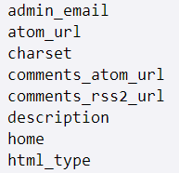
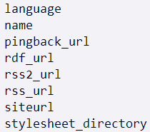
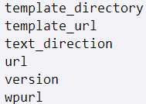
Url
get_bloginfo( ) ឬ bloginfo() សម្រាប់បង្ហាញនូវព័ត៌មានរបស់គេហទំព័ររបស់យើង។
  បង្ហាញ Title របស់គេហទំព័រ៖
  បង្ហាញ Description
  Parameter របស់វាមាន៖
  សម្រាប់ព័ត៌មានលម្អិត៖ http://codex.wordpress.org/Function_Reference/get_bloginfo

Slide 11
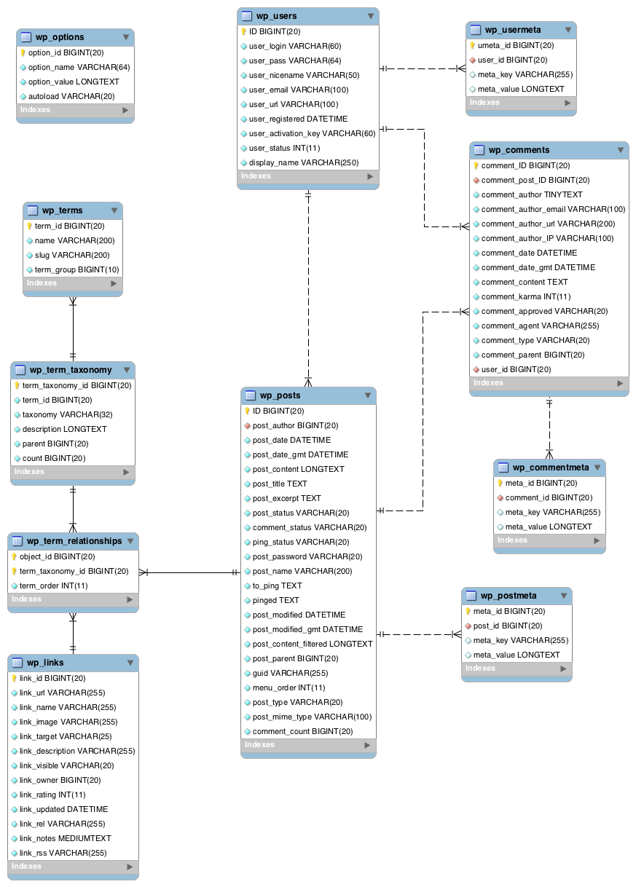
Database
WordPress Database
Notes:
https://codex.wordpress.org/Class_Reference/wpdb

Slide 12

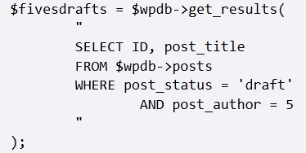
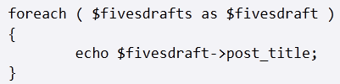
Database
យើងប្រើប្រាស់ $wpdb Object ដើម្បីធ្វើការទំនាក់ទំនងទៅកាន់ Database។
មុនពេលយើងប្រើ យើងត្រូវ ប្រកាសវាជាមុនសិន
បន្ទាប់មកធ្វើការប្រើប្រាស់ដូចខាងក្រោម៖
ទាញទិន្នន័យពី table get_results()
Notes:
https://codex.wordpress.org/Class_Reference/wpdb

Slide 13
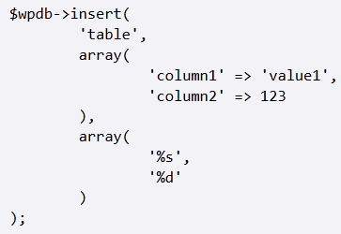
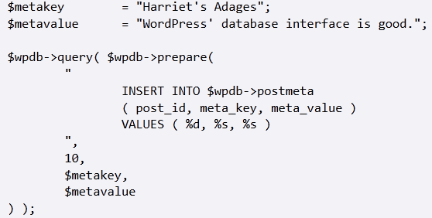
Database
INSERT rows
$table ជាឈ្មោះរបស់ Table។ ឧទាហរណ៍៖ “mytable”
$data ជាតម្លៃពីរ គឺ Column នឹង value។ ឧទាហរណ៍៖ array(“column1”=>10)
$format ជាបែបបទរបស់តម្លៃខាងលើ។ ឧទាហរណ៍៖ %s ជាអក្សរ %d ជាលេខ
ឧទាហរណ៍៖
ឬ

Slide 14
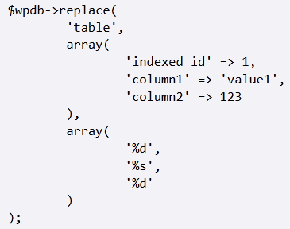
Database
Id ដែលបាន insert ក្រោយគេ
REPLACE row: ប្រសិនបើមាន row នៅក្នុង table វានឹង Replace តែបើគ្មាន វានឹង insert ថ្មី
$table, $data, និង $format គឺដូចខាងលើ
របៀបប្រើក៏ដូចខាងលើដែរ

Slide 15
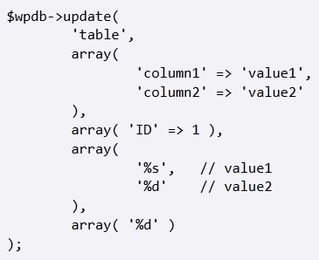
Database
Update rows: Update ទិន្នន័យនៅក្នុង table
$table, $data, និង $format គឺដូចខាងលើ
$where ជាលក្ខខ័ណ្ឌក្នុងការ Update ទិន្នន័យ
$where_format ដូចគ្នានឹង $format ដែរ
របៀបប្រើ៖

Slide 16
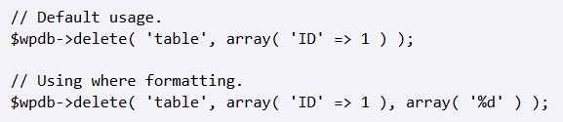
Database
Delete rows: លុបទិន្នន័យនៅក្នុង table
ឧទាហរណ៍៖

Slide 17
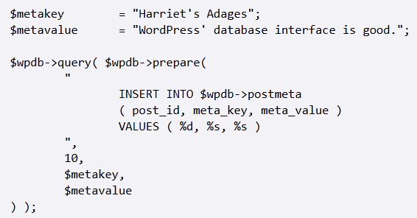
Database
ការពារ Query ពី SQL Injection (Protect Queries Against SQL Injection Attacks)
យើងប្រើ wpdb::prepare() ដើម្បីការពារ
wpdb::prepare() ត្រូវការយ៉ាងតិច ២ arguments
‘query’ ជា SQL query
value_parramater ជា Array
នៃតម្លៃដែលត្រូវផ្តល់ឱ្យ
query

Slide 18


Database
លាក់នឹងបង្ហាញ Errors
បង្ហាញ Errors ទៅលើគេហទំព័រ

Slide 19
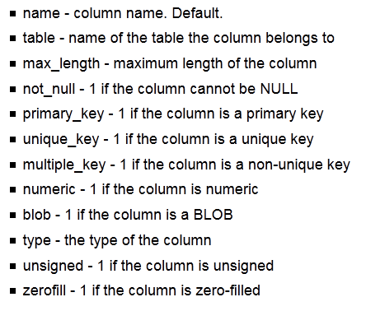
Database
បង្ហាញព័ត៌មានរបស់ Column
$type ជាប្រភេទព័ត៌មានដែលត្រូវបង្ហាញ មានដូចជា៖
offset ជា Column ដែលត្រូវបង្ហាញ
(០ ជា Column ដំបូង)

Slide 20
Database
លុប cache

Slide 21
សំណួរ ចម្លើយ
សូមអរគុណសម្រាប់ការយកចិត្តទុក!

